Slide 1
Εκπαιδευτική Ημερίδα Επιστημονικής Εταιρείας Φοιτητών Ιατρικής Ελλάδας - Παραρτήματος Αθηνών 5.11.2018 Hippocrates’ Dilemmas | Καθημερινές προκλήσεις στον χώρο της Ιατρικής Εφαρμογή συγχρόνων μεθόδων διδασκαλίας στην Ιατρική
Αντρέας Χ. Λάζαρης

Slide 2
ΣΥΜΠΕΡΑΣΜΑΤΑ ΕΡΕΥΝΑΣ ΜΕ ΔΙΑΝΟΜΗ ΕΡΩΤΗΜΑΤΟΛΟΓΙΩΝ ΣΕ ΦΟΙΤΗΤΕΣ
Το ποσοστό συμπλήρωσης στο ερωτηματολόγιο ήταν χαμηλό (22,7% σε σύνολο 300 ερωτηματολογίων τον Ιούνιο και 38,3% σε σύνολο ισάριθμων ερωτηματολογίων τον Δεκέμβριο), πιθανώς επειδή οι ερωτώμενοι δεν πίστευαν ότι θα συνέβαλαν σε κάποιες θετικές αλλαγές στην εκπαιδευτική διαδικασία.
Ο βαθμός ικανοποίησης είναι μεγαλύτερος στο 6^{ο} εξάμηνο (τον Ιούνιο) σε σχέση με το 5^{ο} εξάμηνο (τον Δεκέμβριο) πιθανόν λόγω διαμόρφωσης πληρέστερης άποψης.
Στους φοιτητές ελλοχεύει ο φόβος άσκησης της ιατρικής και, ταυτόχρονα, οι φοιτητές δε φαίνεται να έχουν θετική άποψη για τις συμβατικές θεωρητικές παραδόσεις. Αντιμετωπίζουν ως πιο ενδιαφέροντα, τα κλινικοπαθολογοανατομικά μαθήματα με μελέτη περιστατικών (case studies).
Παρατηρείται διστακτικότητα στη χρήση διαδικτυακών πηγών ιατρικής εκπαίδευσης, παρά την αυξημένη εξοικείωση των σύγχρονων φοιτητών με την τεχνολογία των ΗΥ.

Slide 3
Προκαταλήψεις (ταμπού) στην ιατρική εκπαίδευση
Ο «ακαδημαϊκός» χαρακτήρας του δασκάλου. Σοβαρότητα / σοβαροφάνεια.
Ο απόλυτα κυρίαρχος «ακαδημαϊκός-θεωρητικός» τρόπος διδασκαλίας υπό τη μορφή μετάδοσης πληροφοριών εγκυκλοπαιδικού χαρακτήρα, μέσω διαλέξεων.
Η απόλυτη αξία του συγγράμματος για την απόκτηση της ιατρικής γνώσης και την επιτυχία στις εξετάσεις.
Ο τρόπος δόμησης ενός ιατρικού συγγράμματος.
Η μάθηση ως αποτέλεσμα εξωτερικού ή εσωτερικού ψυχαναγκασμού ( λ.χ. υποχρεωτικές παρουσίες, μελέτη μόνο ενόψει κάποιας εξέτασης ).

Slide 4
https://medlineplus.gov/games.html
http://pie.med.utoronto.ca/PIE/PIE_whatWeDo_VPatient.html
http://www.bio-alive.com/games/medicine.htm
https://www.proprofs.com/quiz-school/story.php?title=doctors-quiz
https://www.interactivehealthcaretraining.co.uk/
http://scientificm.wpengine.com/image_quiz/vertebrae-spinal-cord/
https://www.nejm.org/multimedia/interactive-medical-case
Free Online Courses in
Health & Medicine
https://www.class-central.com/subject/health
https://academicearth.org/medicine-and-healthcare/
http://www.hiponproject.eu/el/

Slide 5
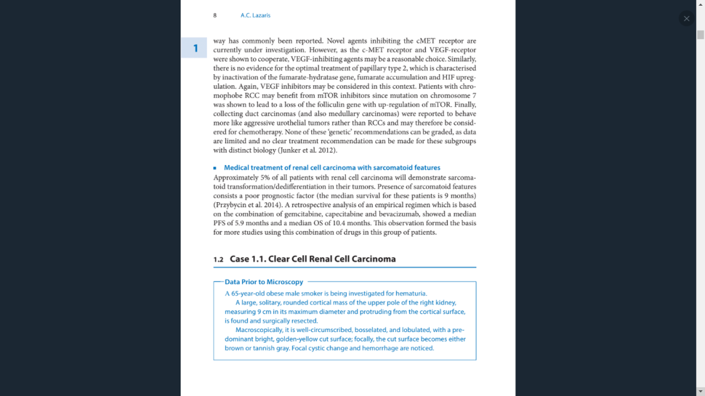
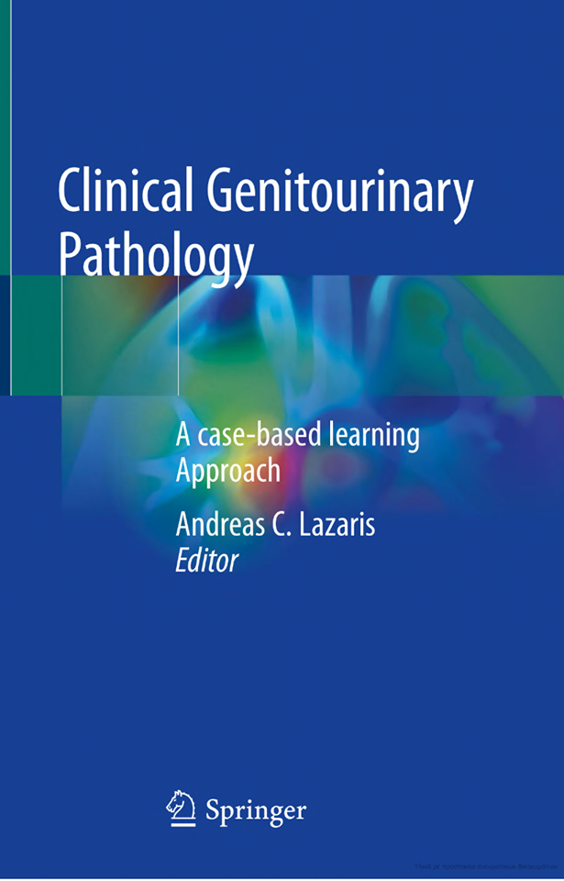
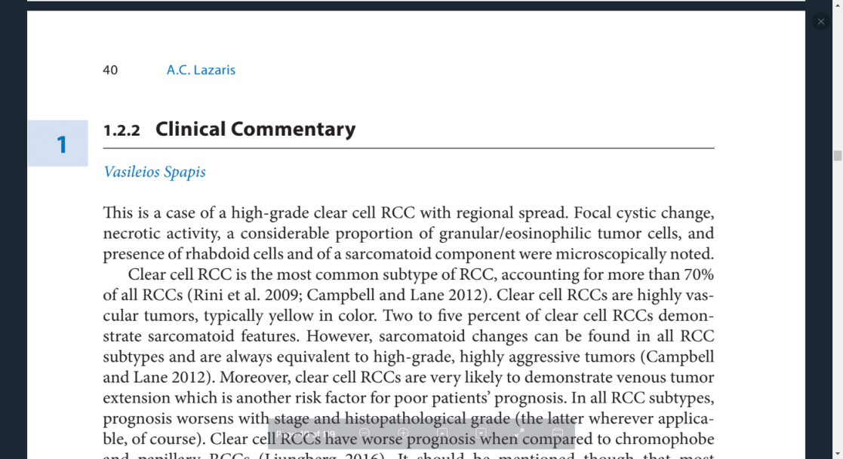
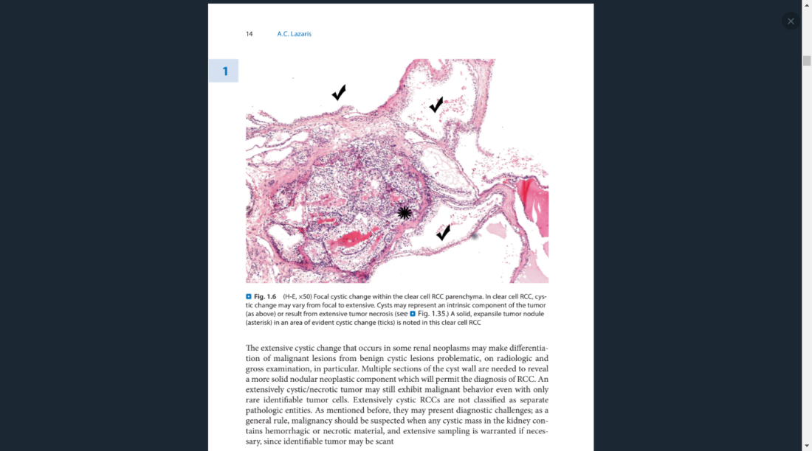
H αφομοίωση της θεωρίας μέσω της πράξης και στα ιατρικά συγγράμματα. A. C. Lazaris (ed.) CLINICAL GENITOURINARY PATHOLOGY : A Case-based Learning Approach. SPRINGER, Berlin 2018.

Slide 6
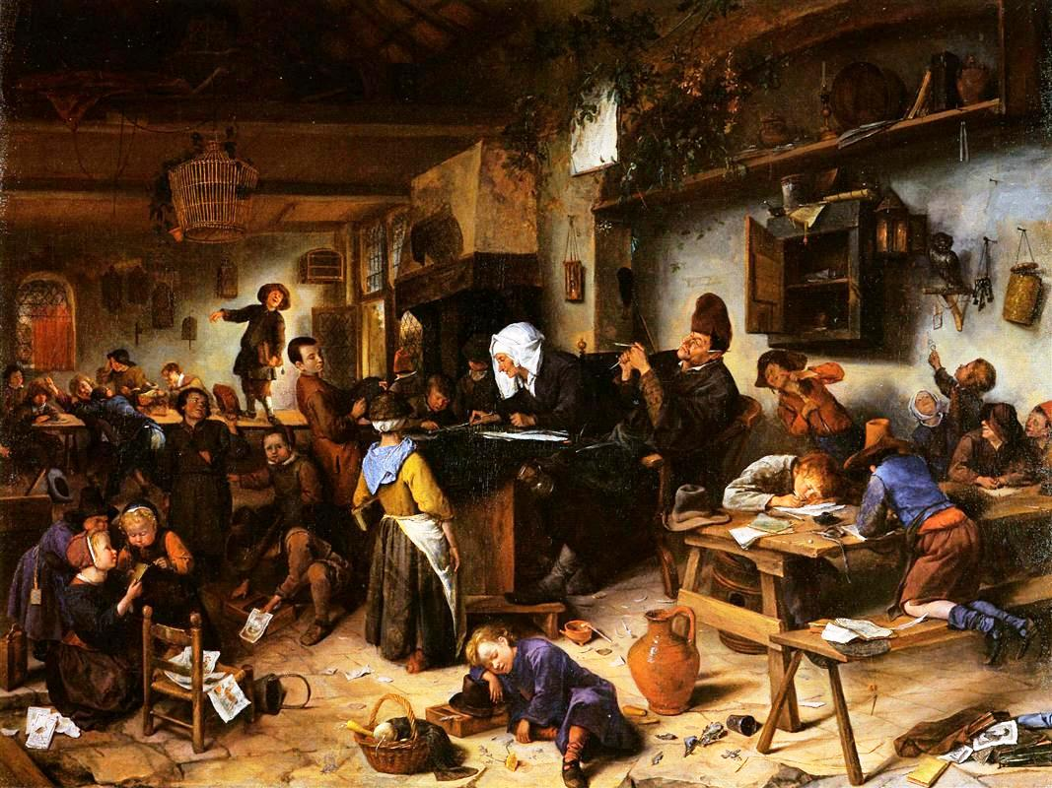
Η αποκατάσταση του ενδιαφέροντος για μάθηση συνιστά σύγχρονη, άκρως επιτακτική ανάγκη.

Slide 7
Η απώλεια του ενδιαφέροντος για τη μάθηση είναι ένας βάσιμος λόγος διαμαρτυρίας με στόχο την αναβάθμιση δασκάλων και διδασκαλίας.
Γιατί να ασχολείται κανείς;
Οι δάσκαλοι που μπορούν να αλλάξουν τη ζωή σου, είναι υπέρμαχοι της αριστείας με στόχο του αριστούχου κυρίως το κοινό καλό (κι όχι το ατομικό καλό), εμπνέουν και ενθαρρύνουν τους μαθητές να μοχθούν για το καλύτερο και να το ανακαλύπτουν στους εαυτούς τους.
Οι καλοί δάσκαλοι είναι πηγές πείρας. Έχουν περάσει και οι ίδιοι από τα θρανία, έχουν βρεθεί σε ανάλογες περιστάσεις με τους μαθητές τους και είναι σε θέση να μεταδίδουν μαθήματα, όχι μόνο σχετικά με κάποιο γνωστικό αντικείμενο αλλά μαθήματα ζωής .
Οι δάσκαλοι πρέπει διαρκώς να επανασχεδιάζουν τον εαυτό τους, το επάγγελμά τους, τα εργαλεία και τις τεχνικές που χρησιμοποιούν, τη σχέση τους με τους μαθητές, με σκοπό να υπηρετήσουν καλύτερα το κοινωνικό σύνολο.

Slide 8
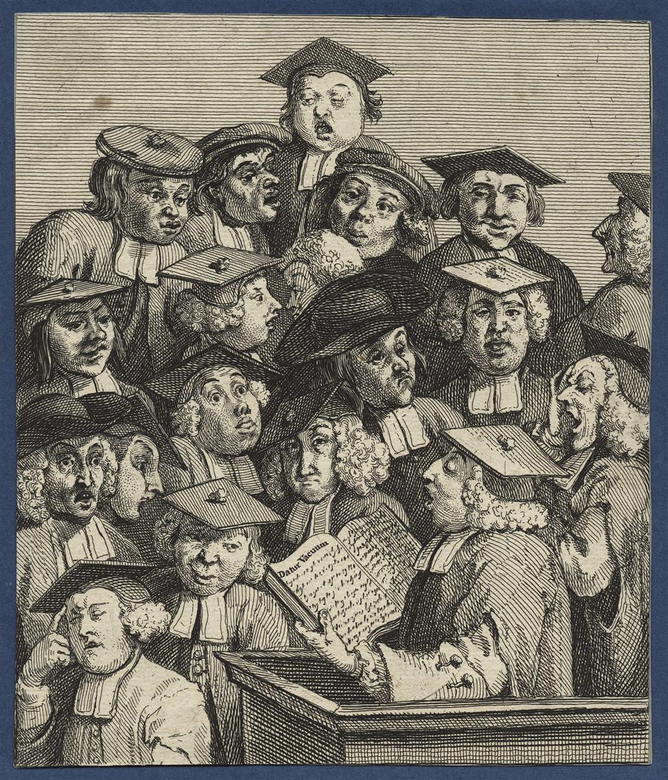
Η ενεργός συμμετοχή του εκπαιδευόμενου αυξάνει τη μαθησιακή αξία.
Φανταστείτε τον εαυτό σας να ακούει μια διάλεξη.
Ακόμη και εάν το περιεχόμενο της διάλεξης είναι ενδιαφέρον για σας και ο παρουσιαστής κάνει ικανοποιητικό έργο,
εσείς μπορεί να πιάνετε το λογισμό σας να περιπλανάται.
Αυτό συμβαίνει επειδή η μαθησιακή διεργασία, η οποία, όσον αφορά μια διάλεξη, είναι ουσιαστικά μονοδρομική,
από τον εκπαιδευτή ως πάροχο πληροφοριών προς εσάς ως δέκτη,
δεν απαιτεί την ενεργή σας συμμετοχή για να εξελιχθεί·
εξελίσσεται ερήμην σας.

Slide 9
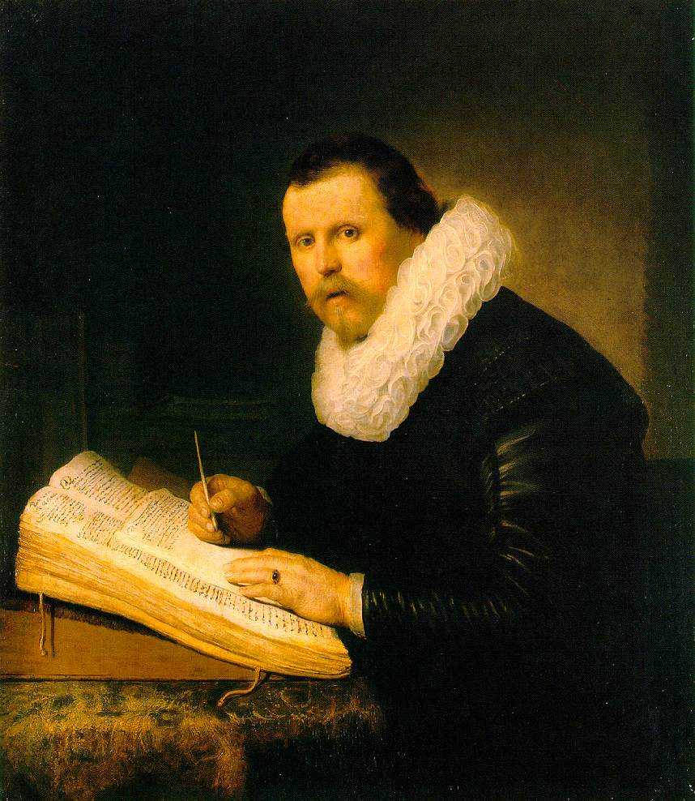
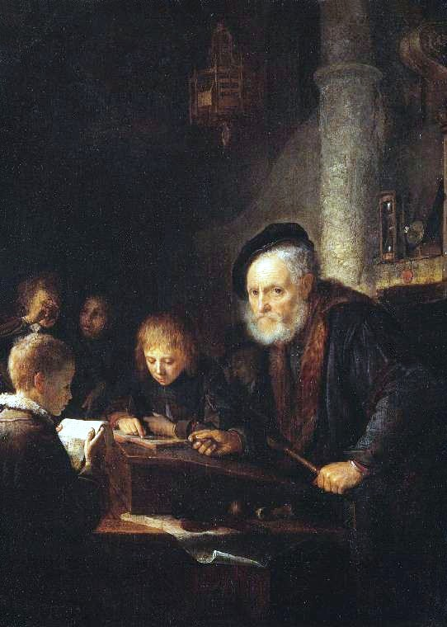
Η συμβατική, τυπική προσέγγιση της διδασκαλίας. Τρέχουσα η ανάγκη για τον ε π α ν α π ρ ο σ δ ι ο ρ ι σ μ ό και τον ε μ π λ ο υ τ ι σ μ ό του ρόλου του δασκάλου και του πολύπλευρου επαγγέλματός του, πέρα από το να εκπέμπει και να κυκλοφορεί απλώς πληροφορίες.

Slide 10
Επαναπροσδιορισμός των εκπαιδευτικών αναγκών
Οι εκπαιδευόμενοι θα πρέπει να μαθαίνουν και μέσω της εμπειρίας.
Ο σημερινός κόσμος έχει πλημμυρίσει από πληροφορίες που προέρχονται
από έντυπες και ηλεκτρονικές πηγές.
Η βάση της διδασκαλίας
δεν είναι πλέον να «μεταδίδει» γνώσεις,
αλλά να βοηθά τους μαθητές να τις χρησιμοποιούν, αναπτύσσοντας τις ικανότητές τους για
κριτική σκέψη, επίλυση προβλημάτων,
λήψη τεκμηριωμένων αποφάσεων
και, περαιτέρω, δημιουργία νέας γνώσης.

Slide 11
Οι δάσκαλοι γνωρίζουν ότι, προκειμένου να κάνουν τους μαθητές να πάρουν στα σοβαρά την εκπαίδευσή τους
και να τη θεωρήσουν πραγματικά δική τους,:
το πρόγραμμα σπουδών τους πρέπει να έχει σχέση με τη μελλοντική επαγγελματική ζωή των εκπαιδευόμενων. Θα πρέπει να υπάρχει «νόημα» για το μαθητή στο εκάστοτε γνωστικό αντικείμενο.
- οι μαθησιακές δραστηριότητες πρέπει να κεντρίζουν τη φυσική περιέργεια των μαθητών και πρέπει να αφορούν προσωπικά τον κάθε μαθητή.
- η εξεταστική διαδικασία πρέπει να αξιολογεί τα α λ η θ ι- ν ά επιτεύγματα των εκπαιδευομένων και να συνιστά και αυτή αναπόσπαστο μέρος της μάθησης.

Slide 12
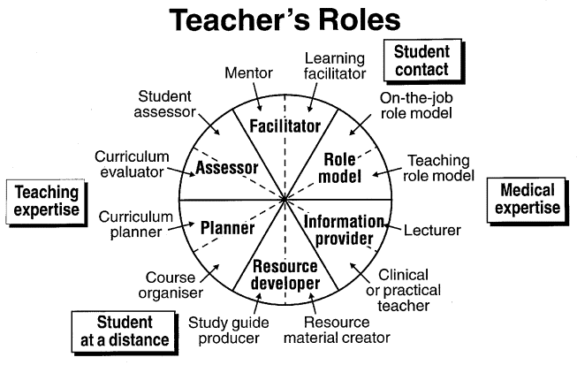
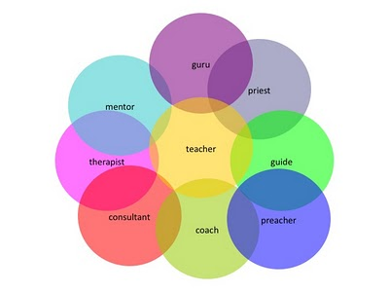
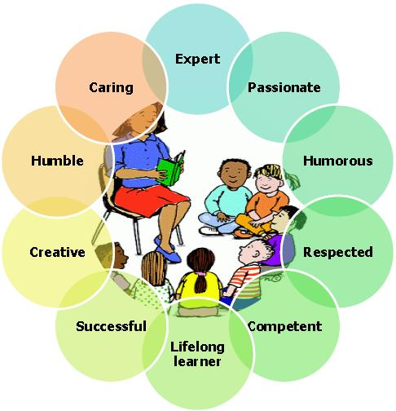
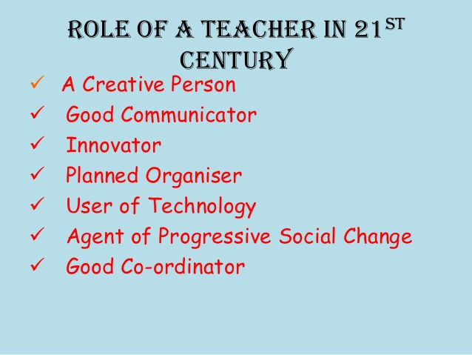

Slide 13
Στο πλαίσιο της βιωματικής εκπαίδευσης, ο ρόλος του δασκάλου - διαμεσολαβητή περιλαμβάνει:
να στοχεύει κατάλληλες εμπειρίες με το προπεριγραφέν σκεπτικό.
να θέτει προβλήματα και το πλαίσιο δράσης για την επίλυσή τους, να υποστηρίζει τους εκπαιδευόμενους, να τους παρέχει κατάλληλα εφόδια, να εξασφαλίζει ασφαλές περιβάλλον γι αυτούς και να διευκολύνει εν γένει τη μαθησιακή διεργασία.
-να αναγνωρίζει και να ενθαρρύνει αυθόρμητες ευκαιρίες για τη μάθηση, την εμπλοκή των εκπαιδευόμενων σε απαιτητικές καταστάσεις και πειραματισμούς (που σέβονται την οντότητα των συμμετεχόντων σε αυτούς) και την ανακάλυψη λύσεων.
-να βοηθά τους εκπαιδευόμενους να ανακαλύπτουν τις συνδέσεις μεταξύ ενός γνωστικού πεδίου και ενός άλλου, μεταξύ της θ ε ω ρ ί α ς και της (πρακτικής) π ε ί ρ α ς και να ευνοεί αυτή τη συνεχή εξάσκηση.

Slide 14
Συντονιζόμενοι με το πώς οι μαθητές μαθαίνουν πραγματικά, οι σύγχρονοι εκπαιδευτές υποβαθμίζουν (χωρίς να την εξαφανίσουν) τη διδασκαλία που βασίζεται πρωταρχικά στη μετάδοση πληροφοριών, υπέρ της εκπαίδευσης που προκαλεί τους μαθητές να αναλάβουν ενεργητικό μαθησιακό ρόλο μέσω διαδραστικών δοκιμασιών και να αναπτύξουν τις ικανότητές των εκπαιδευόμενων να συλλογίζονται κριτικά, να επιλύουν προβλήματα και να διαμορφώνουν τεκμηριωμένες απόψεις.
Η εν λόγω στρατηγική εκπαίδευσης μπορεί σε κάποιο βαθμό να προβληματίσει όσους έχουν συνηθίσει να τροφοδοτούνται με «έτοιμες» γνώσεις μέσω ακαδημαϊκών διαλέξεων.

Slide 15
Στο πλαίσιο της βιωματικής εκπαίδευσης, ο ρόλος του δασκάλου - διαμεσολαβητή περιλαμβάνει:
να στοχεύει κατάλληλες εμπειρίες με το προπεριγραφέν σκεπτικό.
να θέτει προβλήματα και το πλαίσιο δράσης για την επίλυσή τους, να υποστηρίζει τους εκπαιδευόμενους, να τους παρέχει κατάλληλα εφόδια, να εξασφαλίζει ασφαλές περιβάλλον γι αυτούς και να διευκολύνει εν γένει τη μαθησιακή διεργασία.
-να αναγνωρίζει και να ενθαρρύνει αυθόρμητες ευκαιρίες για τη μάθηση, την εμπλοκή των εκπαιδευόμενων σε απαιτητικές καταστάσεις και πειραματισμούς (που σέβονται την οντότητα των συμμετεχόντων σε αυτούς) και την ανακάλυψη λύσεων.
-να βοηθά τους εκπαιδευόμενους να ανακαλύπτουν τις συνδέσεις μεταξύ ενός γνωστικού πεδίου και ενός άλλου, μεταξύ της θ ε ω ρ ί α ς και της (πρακτικής) π ε ί ρ α ς και να ευνοεί αυτή τη συνεχή εξάσκηση.

Slide 16
Ο δάσκαλος ως δ ι α μ ε σ ο λ α β η τ ή ς της μάθησης
Ενίοτε η μετατόπιση του δασκάλου από τη θέση του «ειδήμονος» σε εκείνη του διαμεσολαβητή εκλαμβάνεται ως μείωση της ισχύος και του κύρους του δασκάλου, όμως αυτό δεν ισχύει.
Η διευκόλυνση της μάθησης εμψυχώνει τόσο το μαθητευόμενο όσο και τον δάσκαλο και α π ε λ ε υ θ ε ρ ώ ν ε ι το δάσκαλο από πολλές από τις επιβαρύνσεις που ενδέχεται να συνεπάγεται η θέση του ως «ειδήμων». Παραδοσιακά, θεωρείται αδυναμία για ένα δάσκαλο να απαντά «Δεν γνωρίζω, ας αναζητήσουμε την απάντηση.» ή « Προσωπικώς δε γνωρίζω· μήπως γνωρίζουν κάποιοι από τους μαθητές την απάντηση;» Προφανώς, οι κλινικοί δάσκαλοι οφείλουν να γνωρίζουν περισσότερα από τους μαθητές ή τους ασκούμενούς τους για πολλά θέματα, αλλά η ιατρική επιστήμη μεταβάλλεται με τέτοια ταχύτητα που κανείς δεν μπορεί να τα κατέχει όλα. Η εφαρμογή της επιστημονικής τεκμηρίωσης στην κλινική μάθηση και την ιατρική πρακτική προϋποθέτει την πλέον σύγχρονη ενημέρωση. Οι δάσκαλοι, αποδεχόμενοι αυτή την προσέγγιση, διευκολύνουν τη μάθηση τόσο τη δ ι κ ή τ ο υ ς όσο και των μαθητών/ασκούμενών τους.

Slide 17
Μια ιδιαίτερη στρατηγική διδασκαλίας – ένας ιδιαίτερος, διακριτός ρόλος του δασκάλου.
Η διδασκαλία είναι μια δραστηριότητα που τέρπει το μαθητή και τον ωθεί στη μάθηση. Η διδασκαλία και ο τρόπος μάθησης τροποποιούνται λόγω εφαρμοζόμενων εκπαιδευτικών καινοτομιών. Οι δάσκαλοι πρέπει να αντιλαμβάνονται τις σύγχρονες τάσεις στη διεργασία διδασκαλίας – μάθησης και να καθιστούν τη μάθηση πιο ενδιαφέρουσα και διαδραστική, έτσι ώστε να κινητοποιούν τους μαθητές να μαθαίνουν και να μαθαίνουν καλύτερα, αφού βιώσουν προσωπικά την αξία του εκάστοτε γνωστικού αντικειμένου.
Κατά την εφαρμογή της βιωματικής μάθησης, η εκπαιδευτική στρατηγική επικεντρώνεται σαφώς προς το μαθητή και μεταβάλει ριζικά το ρόλο του δασκάλου ιατρικής. Δεν θεωρείται πια ο δάσκαλος κυρίως πάροχος πληροφοριών , αλλά μάλλον διοργανωτής ή διαχειριστής της μάθησης. Ο ίδιος ο μαθητευόμενος αποτελεί έναν αυτο-δάσκαλο.
- Οι ίδιοι οι μαθητές πρέπει να αναλαμβάνουν τ ο ν έ λ ε γ χ ο της δικής τους μάθησης. Κατά τη βιωματική μαθησιακή διαδικασία, ο δάσκαλος είναι ο οδηγός, ο ένθερμος εμψυχωτής, η πηγή υποστήριξης του μαθητή. Εμπειρίες με κατάλληλο μαθησιακό δυναμικό επιλέγονται με προσοχή από το δάσκαλο, ο οποίος ξεκινά την περιπέτεια της κατάκτησης της γνώσης και καθοδηγεί τους μαθητές να βρίσκουν οι ίδιοι και να αποδέχονται λύσεις γ ι α τ ο ν ε α υ τ ό τ ο υ ς.

Slide 18
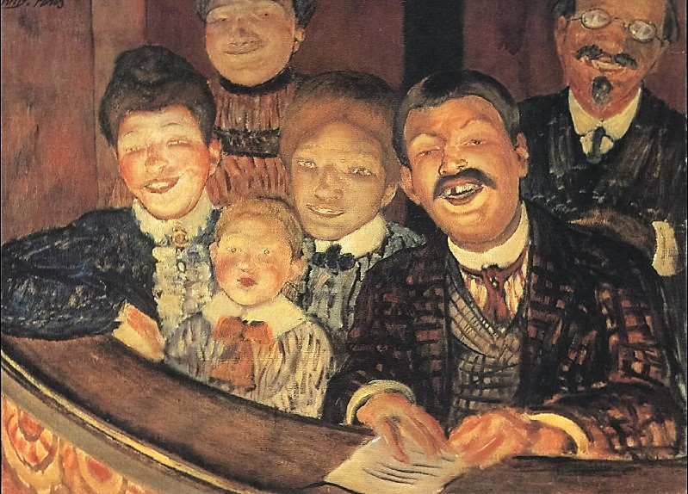
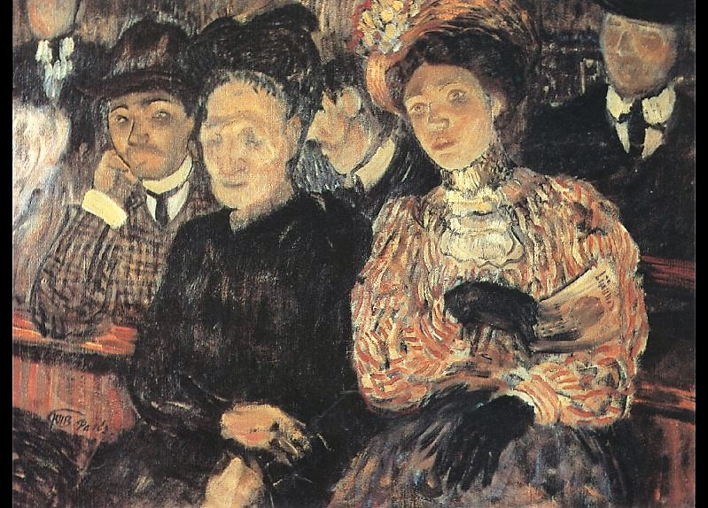
Η Τέχνη της υποκριτικής στην υπηρεσία της διδασκαλίας
Όποιο κι αν είναι το προσωπικό τους ύφος, όλοι οι δάσκαλοι είναι ερμηνευτές και η αίθουσα είναι η σκηνή τους. Η επιτυχία εξαρτάται από την παράσταση που παρουσιάζουν.
K. PETROV-VODKIN
(1878-1939)
Θέατρο : Φάρσα – Δράμα.
Η Δύναμη του Δασκάλου είναι η προσωπική έλξη που ασκεί ο κάθε δάσκαλος στα μάτια των μαθητών του∙ μερικές φορές η δύναμη αυτή αναφέρεται ως «χάρισμα» ή «προσωπικότητα» του δασκάλου. Σύμφωνα με τη δική μου αντίληψη για το βιωματικό χαρακτήρα που πρέπει να έχει η εκπαιδευτική διαδικασία, η ειλικρινής σχέση ανάμεσα στο δάσκαλο και στους μαθητές του είναι εκείνη που δημιουργεί τις προϋποθέσεις, ώστε να απελευθερωθούν οι μαθητές να γίνουν οι ίδιοι εκτελεστές, να αισθανθούν ελεύθεροι να μοιραστούν ανεμπόδιστα τον εαυτό τους και τη γνώση με τον περίγυρό τους, όπως κάνει ο δάσκαλός τους μαζί τους, έχοντας όμως επίγνωση της ευθύνης τους και δείχνοντας σεβασμό σε εκείνους που θα δεχτούν την παρουσίασή τους και θα ωφεληθούν από αυτή τη μοιρασιά.
«Όλος ο κόσμος, μια σκηνή
κι όλοι μας, άντρες και γυναίκες, απλά θεατρίνοι.» Shakespeare («Όπως Σας Αρέσει»).
Ο δάσκαλος ως ερμηνευτής είναι ένας πολύ ισχυρός ρόλος που καλείται να υπηρετήσει κάθε δάσκαλος. Έρευνες δείχνουν ότι μια δυναμική παρουσίαση ενός μαθήματος χωρίς ιδιαίτερο νόημα εκτιμάται πιο πολύ από τους περισσότερους μαθητές, παρά η πτωχή παρουσίαση ενός μαθήματος ιδιαίτερης σημασίας∙ αυτό ισχύει περισσότερο για μαθητές της δευτεροβάθμιας εκπαίδευσης παρά των κατώτερων βαθμίδων, περισσότερο για μαθητές που έχουν προχωρήσει σε επίπεδο γνώσεων, παρά γι’ αυτούς που είναι αρχάριοι.
Η διδασκαλία , εν πολλοίς όπως η υποκριτική, συνιστά μια παράσταση υψηλής ενέργειας, που απαιτεί ένα πρόσωπο να ενεργεί ως πρότυπο, στο πλαίσιο ενός ρόλου.

Slide 19
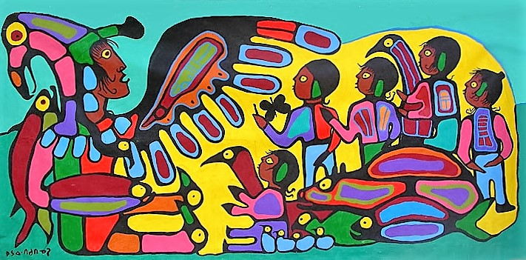
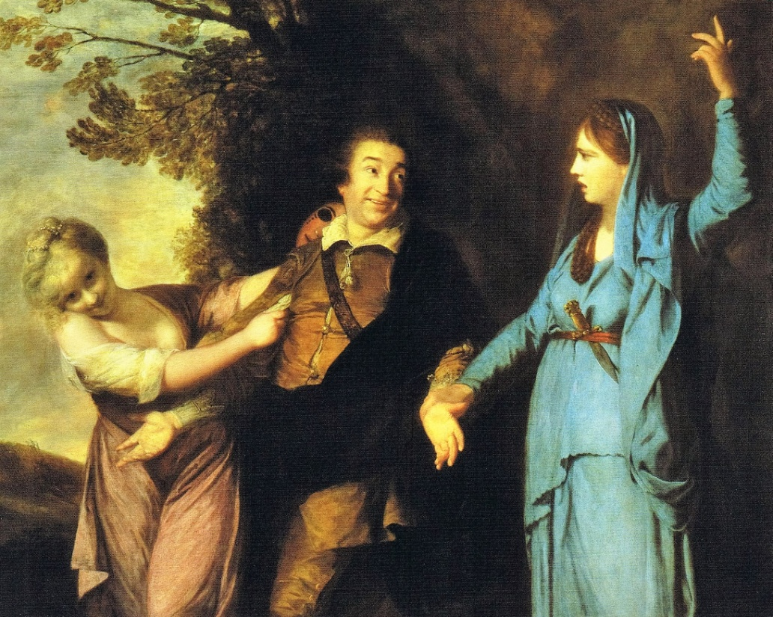
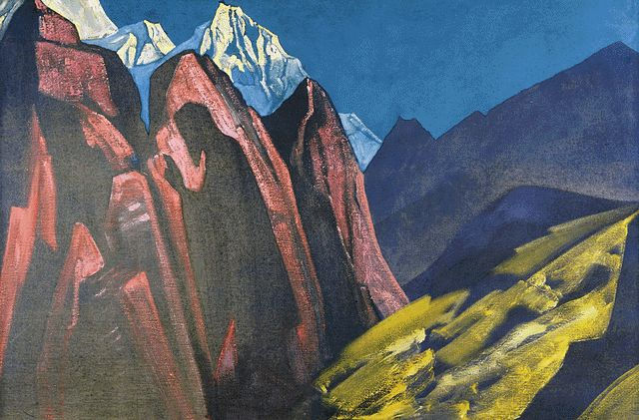
Οι Δάσκαλοι ως Ερμηνευτές: η Τέχνη της Ώθησης των Μαθητών στη Μάθηση Οι καλοί ηθοποιοί σαγηνεύουν το ακροατήριό τους κυρίως με την ειλικρίνεια των συναισθημάτων τους. Οι καλοί δάσκαλοι είναι σπουδαίοι ερμηνευτές και αφηγητές που καθηλώνουν την προσοχή των μαθητών τους.
Υπάρχουν πολλοί καλοί δάσκαλοι που εξισορροπούν επιδέξια αυτούς τους αντίθετους ρόλους, διαμορφώνοντας στην αίθουσα ένα πρόσωπο για τους μαθητές που είναι ξεχωριστό και αληθινό. Η φωνή, οι χειρονομίες, τα ρούχα, τα λεκτικά τερτίπια τους – είναι όλα μέρος της παράστασης που δίνουν. Αυτοσχεδιάζουν όταν σε ένα μάθημα προκύπτει κάτι απρόβλεπτο. Συνδυάζουν τον ακαδημαϊκό και το συναισθηματικό τους ρόλο σε ένα μίγμα που ταυτόχρονα ελκύει και παρακινεί τους μαθητές. Οι τελευταίοι, που είναι σε θέση να οσφρανθούν μια ψεύτικη παράσταση στο λεπτό, καταλήγουν να εκτιμήσουν εκείνη την παράσταση που χαρακτηρίζεται από αυθεντική, ειλικρινή συναίσθηση και πρόθεση και θυμούνται τέτοιους δάσκαλους για το υπόλοιπο της ζωής τους ως θετικά πρότυπα, πηγές έμπνευσης για δημιουργία δηλ. ως μέντορες.
Παράσταση στην αίθουσα. Οι δυο υποχρεώσεις που αντιμετωπίζουν όλοι οι δάσκαλοι: να γνωρίζουν το αντικείμενό τους
(o «ακαδημαϊκός» τους ρόλος και η σχετική έννοια της διδασκαλίας) και να γνωρίζουν τους μαθητές τους (ο σ υ ν α ι σ θ η μ α τ ι κ ό ς τους ρόλος και η έννοια
της βιωματικής διδασκαλίας). Αυτές οι διαφορετικές απαιτήσεις από τους δασκάλους επιβάλλουν τόσο την εκ μέρους τους τήρηση απόστασης από τους μαθητές τους (σύμφωνα με τον «ακαδημαϊκό» τους ρόλο) όσο και την εγγύτητα προς τους μαθητές (σύμφωνα με το συναισθηματικό τους ρόλο).
NORVAL MORRISSEAU (1932-2007)
Η διδασκαλία.
Σημειώστε την ιδανική απόσταση μεταξύ του προστατευτικού δάσκαλου και των μαθητών του,
ούτε υπερβολικά κοντά ούτε υπερβολικά απόμακρα.
J. REYNOLDS : Ο David Garrick Μεταξύ Τραγωδίας και Κωμωδίας, 1761
NICHOLAS ROERICH Η σκιά του δασκάλου, 1932

Slide 20
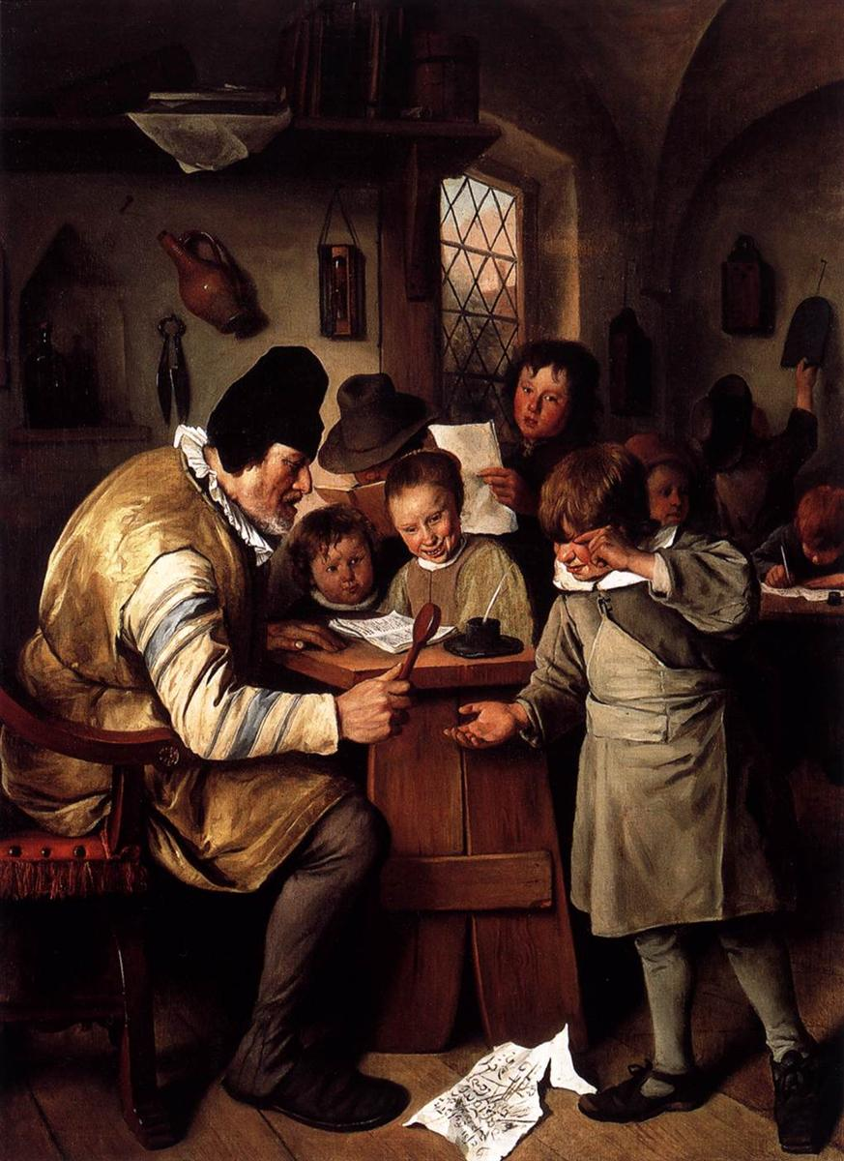
Επανακαλύπτοντας το ρόλο του δασκάλου
Σήμερα ενθαρρύνονται πολλοί δάσκαλοι να προσαρμόζουν και να υιοθετούν καινοτόμες πρακτικές, που αναγνωρίζουν τόσο την τέχνη όσο και την επιστήμη της μάθησης.
Οι δάσκαλοι αντιλαμβάνονται ότι η ουσία της εκπαίδευσης είναι μια στενή σχέση μεταξύ ενός μορφωμένου ενηλίκου που «νοιάζεται» και ενός σίγουρου, κινητοποιημένου μαθητή. Κατανοούν ότι ο σημαντικότερος ρόλος τους είναι να εξοικειώνονται με κάθε μαθητή ως οντότητα, ώστε να κατανοούν τις προσωπικές του ικανότητες. Οι ενεργητικές μεθοδολογίες μάθησης είναι πολύ αποτελεσματικές στο να ανακαλύπτουν τη δημιουργικότητα και τα χαρίσματα των μαθητών.

Slide 21
Τεχνικές του Δασκάλου στη Βιωματική Μάθηση
Στη βιωματική μάθηση, ο εκπαιδευτής καθοδηγεί
παρά κυριαρχεί στη μαθησιακή διεργασία, με δεδομένο ότι
οι μαθητές εκ φύσεως ενδιαφέρονται για τη μάθηση. Ο εκπαιδευτής αναλαμβάνει το ρόλο του διαμεσολαβητή και ακολουθεί έναν αριθμό βημάτων,
κρίσιμων για τη βιωματική μάθηση.
Δάσκαλοι, να τι πρέπει να αναλογιστείτε:
1. Να είστε πρόθυμοι να δεχτείτε ένα ρόλο στην αίθουσα που επικεντρώνεται λιγότερο στο δάσκαλο. 2. Να προσεγγίζετε τη διδασκαλία με ανοικτή διάθεση, χωρίς δεσποτισμό. 3. Να αναγνωρίζετε δοκιμασίες για τις οποίες οι μαθητές πράγματι θα ενδιαφερθούν και θα ασχοληθούν προσωπικά. 4. Να εξηγείτε το σκοπό κάθε δοκιμασίας βιωματικής μάθησης στους μαθητές. 5. Να μ ο ι ρ ά ζ ε σ τ ε τα συναισθήματα και τις σκέψεις σας με τους μαθητές σας και να τους ενημερώνετε για το τι μαθαίνετε και εσείς από τις δοκιμασίες που τους υποβάλλετε. 6. Να συνδέετε τους στόχους εκμάθησης με απτές δραστηριότητες , ώστε να αντιλαμβάνονται οι μαθητές πώς πρέπει να κινητοποιηθούν. 7. Να παρέχετε ουσιαστικά εφόδια στους μαθητές, βοηθώντας τους να επιτύχουν στις δράσεις τους. 8. Να επιτρέπετε στους μαθητές να πειραματίζονται και να ανακαλύπτουν λύσεις από μόνοι τους. 9. Να αποκαταστήσετε ισορροπία μεταξύ των ακαδημαϊκών και βιωματικών πρακτικών διδασκαλίας. 10. Να διευκρινίζετε τους ρόλους των μαθητών και του εκπαιδευτή-διαμεσολαβητή.

Slide 22
Οι Ρόλοι του Μαθητή στη Βιωματική Μάθηση
Σύμφωνα με τις αρχές της βιωματικής μάθησης, οι μαθητές αποφασίζουν οι ίδιοι να συμμετέχουν προσωπικά στη μαθησιακή εμπειρία (οι μαθητές συμμετέχουν ενεργά στη δική τους μάθηση και έχουν προσωπικό ρόλο στην κατεύθυνση αυτής της μάθησης). Φυσικά, δεν αφήνονται πλήρως οι μαθητές να διδάσκουν τους εαυτούς τους∙ ωστόσο, ο εκπαιδευτής αναλαμβάνει τον ρόλο του οδηγού που διευκολύνει τη μαθησιακή διεργασία.
1. Οι μαθητές θα αντιμετωπίζουν προβλήματα που είναι πρακτικά, τόσο ομαδικά όσο και προσωπικά. 2. Στους μαθητές θα επιτρέπεται ελευθερία στην αίθουσα, εφόσον προοδεύουν στη μαθησιακή διεργασία. 3. Συχνά οι μαθητές, ενώ ανακαλύπτουν τη γνώση , θα έρχονται αντιμέτωποι με δύσκολες και προκλητικές καταστάσεις. 4. Οι μαθητές θα αυτο-αξιολογούν τη δική τους πρόοδο και επιτυχία στη μαθησιακή διεργασία με στόχο αυτή η αυτοαξιολόγηση να καταστεί το πρωταρχικό μέσο εκτίμησης. 5. Οι μαθητές θα μαθαίνουν, κατά τη μαθησιακή διεργασία, να καθίστανται ανοικτοί σε αλλαγές. Οι αλλαγές αυτές περιλαμβάνουν τη λιγότερη εξάρτησή τους από τον εκπαιδευτή και την περισσότερη από τους συμμαθητές τους,την ανάπτυξη δεξιοτήτων να διεξαγάγουν έρευνα, να διδάσκονται μέσα από αυθεντικές εμπειρίες και την ικανότητα να αυτοαξιολογούν αντικειμενικά τη δική τους απόδοση.

Slide 23
Γιατί είναι σημαντική η βιωματική μάθηση;
Η βιωματική μάθηση εφοδιάζει τους μαθητές με ικανότητες που χρειάζονται για την ε π ι τ υ χ ί α τους
στον π ρ α γ μ α τ ι κ ό κ ό σ μ ο . - Η βιωματική μάθηση κινητοποιεί τους μαθητές.
Η βιωματική αντίληψη παρέχει τις συνθήκες ιδανικής υποστήριξης της μάθησης. Όταν οι μαθητές είναι απορροφημένοι σε μαθησιακές εμπειρίες που αναγνωρίζουν κι εκτιμούν το νόημά τους, αυξάνεται η κινητοποίησή τους για να μάθουν. Οι μαθητές κινητοποιούνται επίσης, όταν τους παρέχονται ευκαιρίες για εξάσκηση και ανάδραση.
Η βιωματική μάθηση δημιουργεί
α υ τ ο–κ α τ ε υ θ υ ν ό μ ε ν ο υ ς μαθητές.
Κατά τη βιωματική μάθηση, οι μαθητές αντιμετωπίζουν άγνωστες καταστάσεις και υποχρεώσεις στο πλαίσιο του πραγματικού κόσμου. Για να ολοκληρώσουν αυτά τους τα καθήκοντα, οι μαθητές πρέπει να συνειδητοποιήσουν τι γνωρίζουν, τι δεν γνωρίζουν και πώς να το μάθουν. Αυτό απαιτεί οι μαθητές να αναλογιστούν τις πρότερες γνώσεις τους και να τις εμβαθύνουν μέσω του συλλογισμού, να μεταφέρουν τις κατεκτημένες γνώσεις τους σε νέο πλαίσιο, να υιοθετήσουν με επιδεξιότητα νέες αντιλήψεις, αρχές και δεξιότητες και να είναι ικανοί να εκφράσουν πώς ανέπτυξαν την κάθε δεξιότητα. Τελικά, αυτές οι δεξιότητες δημιουργούν πρόσωπα που γίνονται αυτό-κατευθυνόμενοι, διά βίου μαθητευόμενοι.

Slide 24
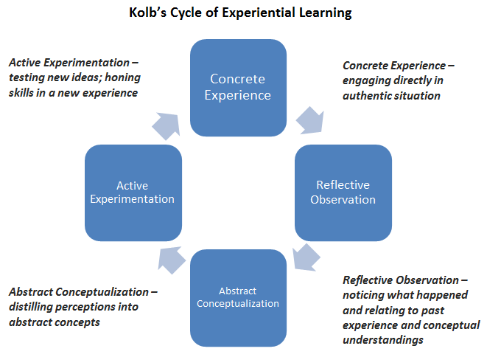
Ο κύκλος της βιωματικής μάθησης κατά Kolb

Slide 25
Εναρμόνιση - εξισορρόπηση μεταξύ ακαδημαϊκού-παραδοσιακού και βιωματικού-εμπειρικού τρόπου διδασκαλίας και μάθησης .
Ο πρώτος, απαραίτητος για τη δόμηση & οργάνωση της επιστημονικής σκέψης.
Ο δεύτερος, απαραίτητος για τη συγκρότηση επαγγελματικής υπόστασης & την επιτέλεση έργου.
H μέγιστη σημασία της εκπαίδευσης δεν συνάδει με το να επαφίεται
μόνο στη χαρισματικότητα μεμονωμένων «ατόμων-δασκάλων».
Προβάλλει επιτακτικότερη από ποτέ η ανάγκη
ορισμού και θεσμοθέτησης/καθιέρωσης
με το ως άνω σκεπτικό και κατά το δυνατό ανεξαρτήτως προσώπων ,
αρχών και κανόνων διδασκαλίας,
η εφαρμογή των οποίων θα υπόκειται
σε τακτική, καλοπροαίρετη αξιολόγηση και διαπίστευση.

Slide 26
Συγκρίσεις
Η βιωματική μάθηση συγκρίνεται αναπόφευκτα με τη συμβατική, τυπική, ακαδημαϊκή μάθηση, ήτοι τη διεργασία της απόκτησης γνώσεων μέσω της μελέτης ενός θέματος χωρίς την αναγκαιότητα της άμεσης εμπειρίας. Ενώ οι αρχές της βιωματικής μάθησης είναι η ανάλυση, η πρωτοβουλία και η ώσμωση , εκείνες της ακαδημαϊκής μάθησης είναι η εποικοδομητική ερμηνεία και η αναπαραγωγή.
Αν και οι δυο μέθοδοι στοχεύουν στην παροχή νέων γνώσεων στο μαθητευόμενο, η ακαδημαϊκή μάθηση το επιτυγχάνει μέσω πιο αφηρημένων τεχνικών που επικεντρώνονται στην αίθουσα διδασκαλίας, ενώ η βιωματική μάθηση εμπλέκει ε ν ε ρ γ ά τον μαθητευόμενο σε χειροπιαστές εμπειρικές δοκιμασίες. Οι βιωματικές δραστηριότητες είναι εξορισμού διαδραστικές και δυναμικές∙ υπάρχουν αμέτρητοι τρόποι που οι εν λόγω μαθησιακές δραστηριότητες μπορούν να σχεδιαστούν και να εκτελεστούν, ιδίως στην επαγγελματική εκπαίδευση.

Slide 27
Διαφορές μεταξύ συμβατικής, ακαδημαϊκής εκπαίδευσης και βιωματικής μάθησης
Συμβατική εκπαίδευση | Βιωματική μάθηση
Εστίαση στη θεωρία μέσω του δασκάλου | Εστίαση στην πράξη μέσω του μαθητή
Σταθερός σχεδιασμός και περιεχόμενο με εξωτερικές προϋποθέσεις ( εκπαιδευτικά ιδρύματα , ε ξ ε τ ά σ ε ι ς κλπ.) | Ευέλικτος σχεδιασμός δραστηριοτήτων ανακάλυψης της γνώσης
Μετάδοση / εξήγηση γνώσης | Προαγωγή μάθησης, δεξιοτήτων , συναισθημάτων μέσω εμπειρικών δοκιμασιών
Σταθεροί εκπαιδευτικοί οργανισμοί | Μη συμβατικές εκπαιδευτικές δομές
Χρονικά μετρήσιμα στοιχεία (ως επί το πλείστον) | Δύσκολα μετρήσιμα αποτελέσματα
Κατάλληλη για ομάδες εκπαιδευόμενων με προκαθορισμένους στόχους και εξέλιξη | Προσωπική στόχευση κάθε μαθητή με ανάλογες προσαρμογές
Παραδείγματα: παρακολούθηση διαλέξεων, παρουσιάσεις διαφανειών ppt, αίθουσες διδασκαλίας με πίνακα , μελέτη συγγραμμάτων, μελέτη για εξετάσεις, παρατήρηση από απόσταση, άσκηση θεωρητικής σκέψης , υποθέσεις, φανταστικά σενάρια. | Παραδείγματα: φυσική δραστηριότητα, ασκήσεις-παιχνίδια, δραματουργική αναπαράσταση καταστάσεων προσομοίωσης με διανομή ρόλων , εκδηλώσεις εξωστρέφειας, διδασκαλία άλλων μαθητών από μαθητές.

Slide 28
Παρά τα αναμφισβήτητα οφέλη της βιωματικής μάθησης και διδασκαλίας, είναι γεγονός ότι η συμβατική, ακαδημαϊκή θεώρηση της μάθησης και της διδασκαλίας επίσης έχει παιδαγωγική αξία, καθώς συμβάλλει σημαντικά στην οργάνωση της σκέψης και στην άσκηση της μνήμης και βεβαίως έχει υπηρετηθεί, σε πολλές περιπτώσεις, από εμπνευσμένους και αποτελεσματικούς δασκάλους. Ανεξαρτήτως της μεθόδου διδασκαλίας τους, οι εμπνευσμένοι δάσκαλοι έχουν κοινό κίνητρο, όπως θα δούμε παρακάτω.

Slide 29
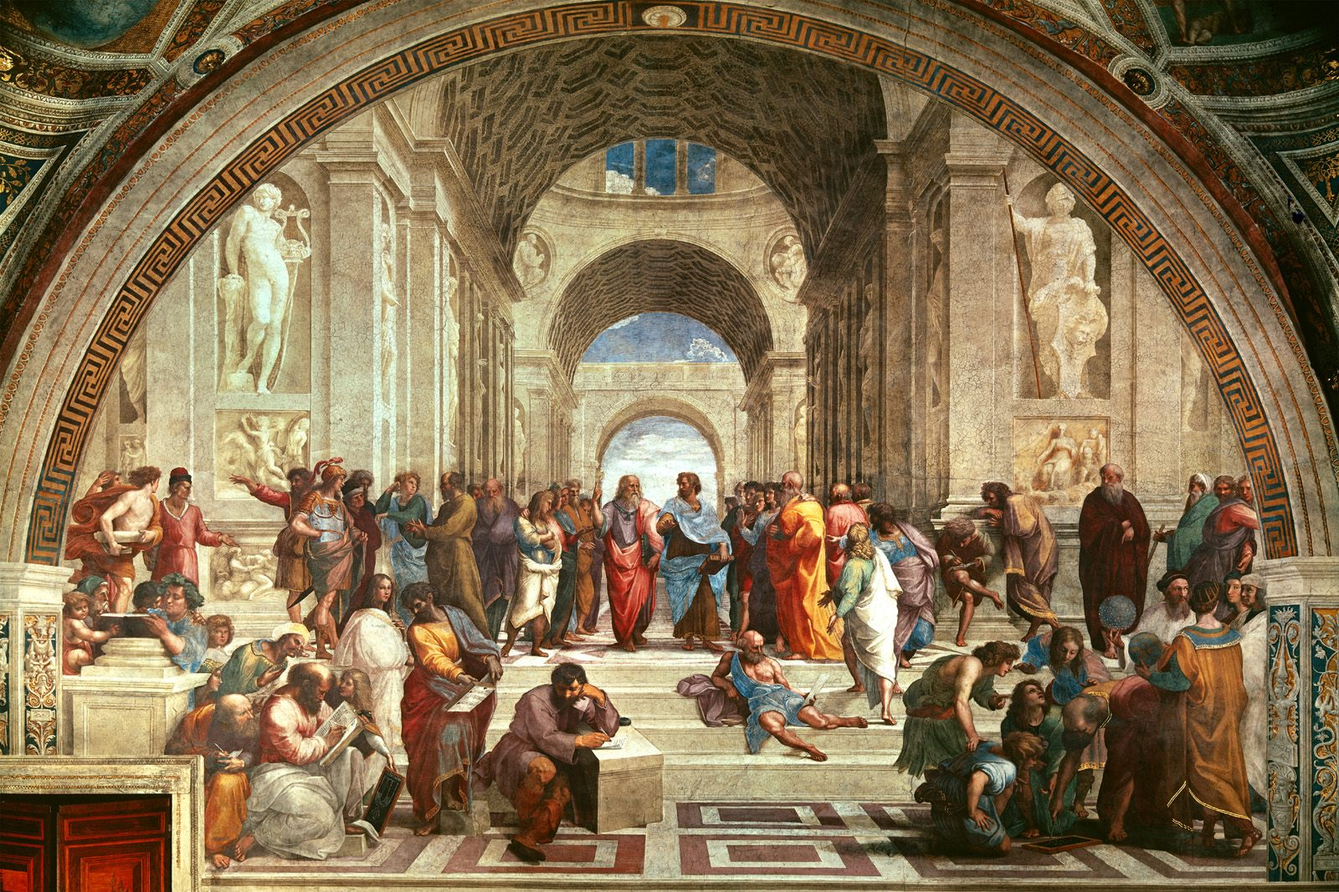
Παρά την εκπληκτική πρόοδο στην Τεχνολογία της Πληροφορικής και της Επικοινωνίας (ICT), οι άνθρωποι παραμένουν ο πιο σημαντικός παράγοντας του περιβάλλοντος που επιδρά στην εκπαίδευση σας.
Χτίζοντας σχέσεις με χαρισματικούς δασκάλους-μέντορες, θα διαπιστώσετε ότι η θετική τους αντίληψη για τα πράγματα και οι δημιουργικές δυνάμεις τους ,
μέσω ώσμωσης, θα περνούν σιγά σιγά και σε εσάς.

Slide 30
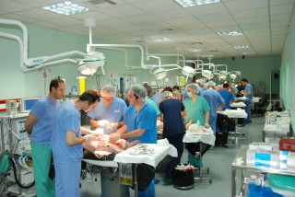
Το σύστημα εκπαίδευσης που περιλαμβάνει τη στενή σχέση δασκάλου-μαθητευομένου, ακόμη και σήμερα, φαίνεται να είναι ο πιο σωστός και αποτελεσματικός τρόπος για να μάθει την τέχνη του ένας ιατρός.

Slide 31
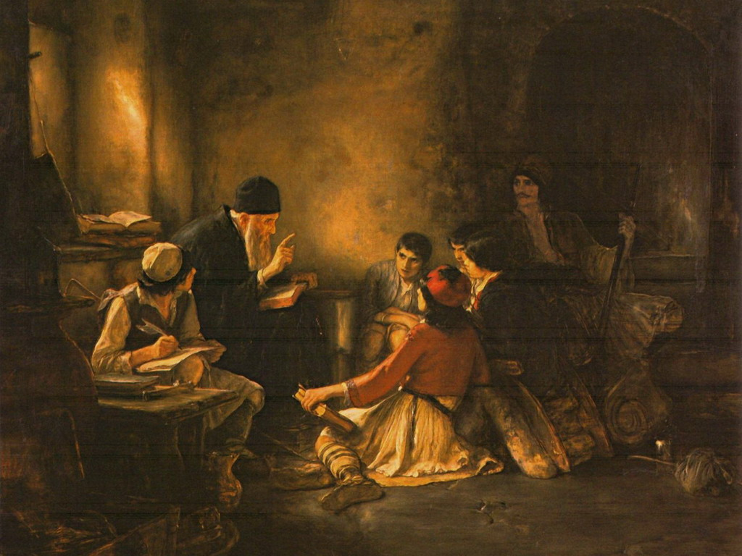
Αν και με τη ραγδαία ανάπτυξη των ηλεκτρονικών μέσων ,
τόσο η ακαδημαϊκή όσο και η βιωματική μάθηση
δεν προϋποθέτουν απαραιτήτως τη φυσική παρουσία
ενός δασκάλου ή οργανωτή,
η φυσική παρουσία
ενός χαρισματικού δασκάλου
παραμένει αναντικατάστατη στην περιπέτεια της μάθησης,
καθώς δυνητικώς ενθαρρύνει αποφασιστικά
την έφεση για τη γνώση και συνιστά πηγή έμπνευσης για δημιουργία.

Slide 32
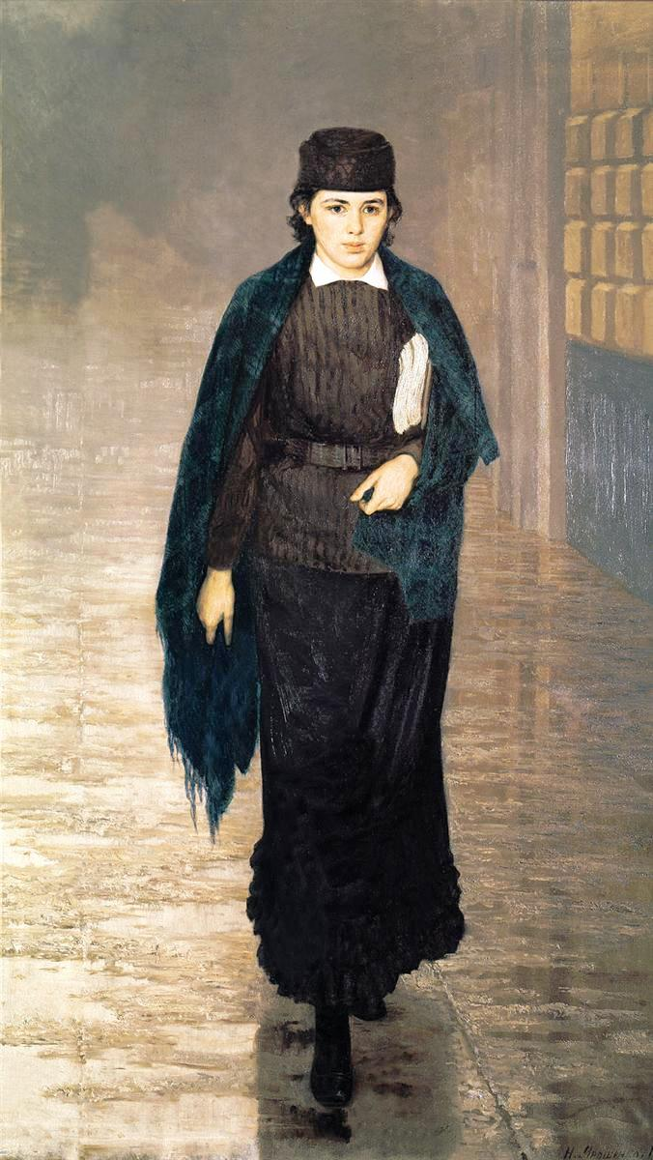
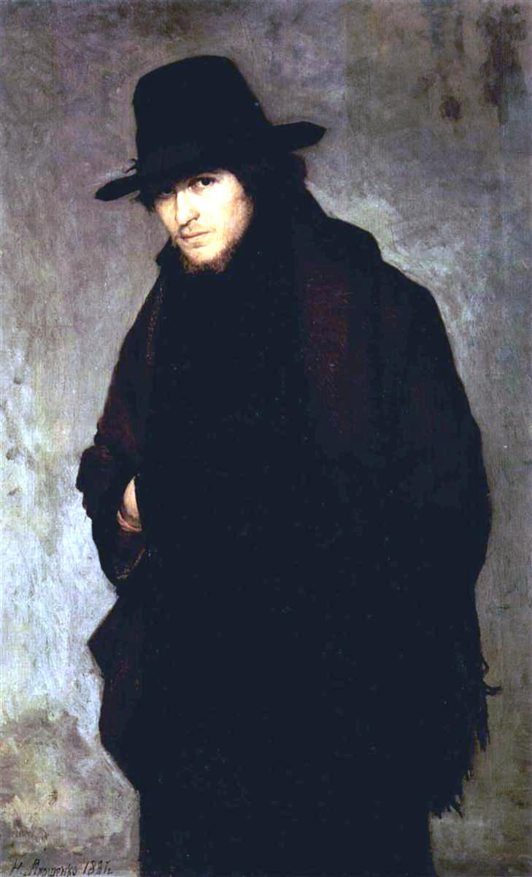
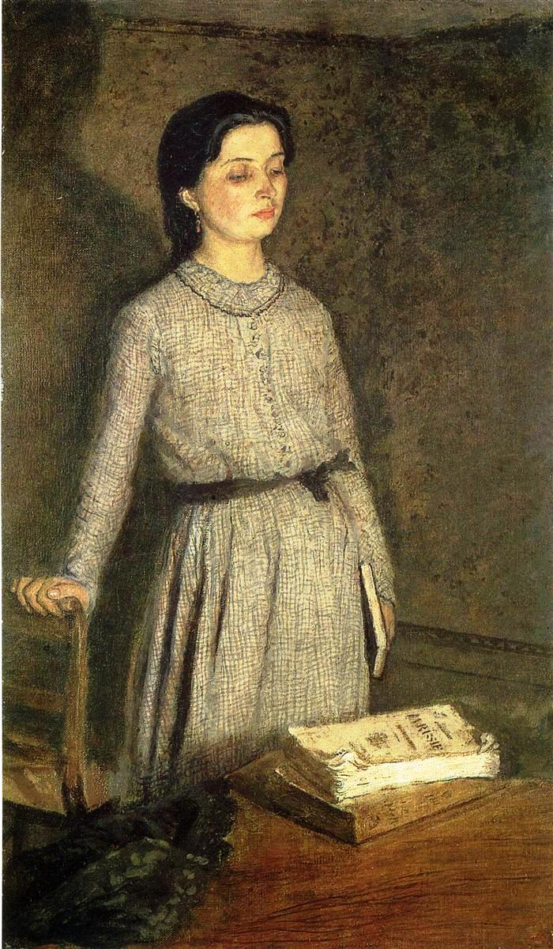
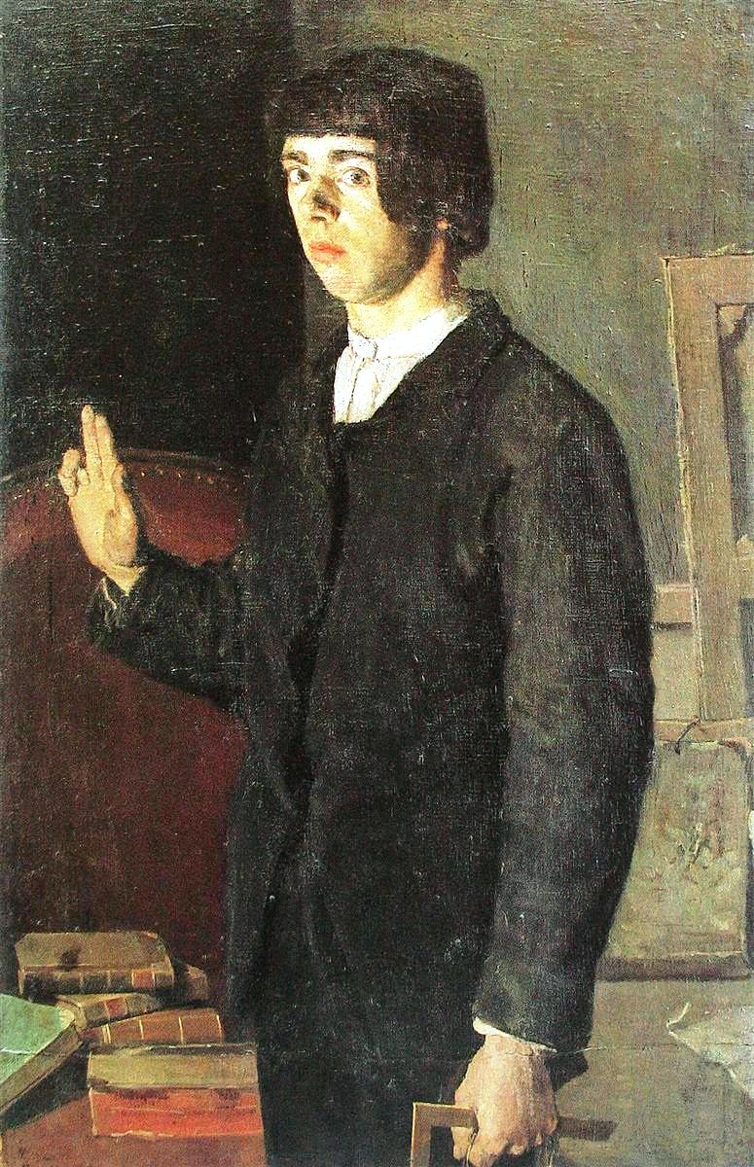
Πώς εξηγείς το ότι αυτοί οι φοιτητές φαίνονται τόσο απρόθυμοι, αδιάφοροι, σκυθρωποί και αποκαρδιωμένοι;

Slide 33
Διαβάστε απ’ τα βιβλία σας, μελετήστε την ύλη και κατανοήστε την!;
-Απροθυμία του δασκάλου να μοιράζεται γνώσεις
(ή, στην πραγματικότητα, και οτιδήποτε άλλο…)
-Άφθονη θ ε ω ρ η τ ι κ ο λ ο γ ί α :
α π ο κ λ ε ι σ τ ι κ ή εκμάθηση πληροφοριών
μέσω μελέτης και προβληματισμού
βάσει αφηρημένων εννοιών.
-Αίσθημα απλής, τυπικής διεκπεραίωσης
του διδακτικού έργου. -Ν ω θ ρ ό τ η τ α και ε φ η σ υ χ α σ μ ό ς.
-Απώλεια ενδιαφέροντος, έμπνευσης, δημιουργικού ταλέντου, δ ι ά θ ε σ η ς ε π ι κ ο ι ν ω ν ί α ς. -Δάσκαλοι απρόσιτοι, υπερόπτες, μεγαλομανείς, ναρκισσιστές (τα τελευταία, εμφανή σε ευτυχώς λιγοστούς - θέλω να πιστεύω - ακαδημαϊκούς δασκάλους) ,χ ω ρ ί ς μεταδοτικότητα και χωρίς μετάδοση της έφεσης για μάθηση.
Α π ρ ο θ υ μ ί α εφαρμογής καινοτόμων μεθόδων. - Το μ ο ν α δ ι κ ό κίνητρο για κάθε εκπαιδευτικό εγχείρημα είναι η ανταποδοτικότητα,
που αποτυπώνεται αποκλειστικά σε οικονομικά μεγέθη.
Παρατεταμένη περίοδος έκπτωσης των ανθρωπιστικών αξιών, με παραγκώνιση κάθε π ν ε υ μ α τ ι κ ό τ η τ α ς στη ζωή. Από κοινωνιολογική άποψη: γενική κοινωνική και ατομική τάση προς τη συσσώρευση υλικών αγαθών (αποθέωση του καταναλωτισμού, ανούσιες ανέσεις,
εμμονή στην πολυτελή διαβίωση).
Ασφαλώς, ο δάσκαλός τους κάπως ευθύνεται γι’ αυτό.

Slide 34
Η διδασκαλία θα είναι πιο πετυχημένη, εάν ο δάσκαλος:
είναι ενθουσιώδης
έχει οργανώσει καλά το μάθημα
έχει συναίσθηση του γνωστικού αντικειμένου και μπορεί να το σ υ λ λ α μ β ά ν ε ι ορθά, ανάλογα με το μαθησιακό επίπεδο των εκπαιδευομένων
είναι ικανός να δημιουργεί ενεργό μαθησιακό περιβάλλον στην τάξη του
μπορεί να αντιλαμβάνεται και να συμμερίζεται τα συναισθήματα των μαθητευόμενων
αντιλαμβάνεται το πώς μαθαίνουν οι άνθρωποι, σύμφωνα με τις σύγχρονες τάσεις διδασκαλίας
διαθέτει ή προσπαθεί να αποκτήσει δεξιότητες στη διδασκαλία και στη διαχείριση της μάθησης
βρίσκεται σε εγρήγορση και έχει συνεχή επαφή με τα τεκταινόμενα στην αίθουσα
υιοθετεί το κατάλληλο ανά περίσταση διδακτικό ύφος
βοηθά τους μαθητές να αποκτούν αίσθημα κυριότητας για ό,τι έμαθαν.

Slide 35
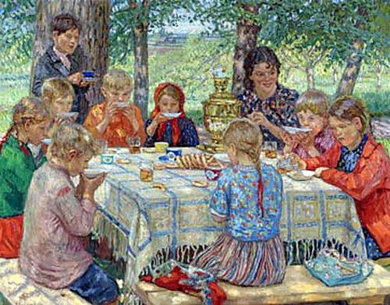
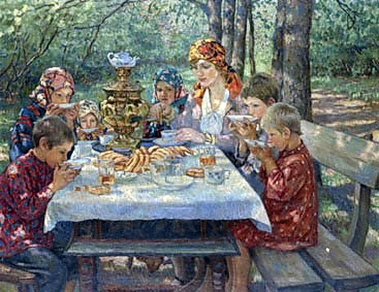
Η διδακτική λειτουργία αποτελεί μια διεργασία μοιράσματος.
Στην πραγματικότητα,τι μπορεί ένας δάσκαλος να μοιραστεί με τους μαθητές του;
Το πάθος για τη γνώση Το θετικό τρόπο σκέψης Τον ενθουσιασμό
για δ η μ ι ο υ ρ γ ι κ ή ε ν α σ χ ό λ η σ η
Τη διάθεση για ε π ι κ ο ι ν ω ν ί α
και π ρ ο σ φ ο ρ ά

Slide 36
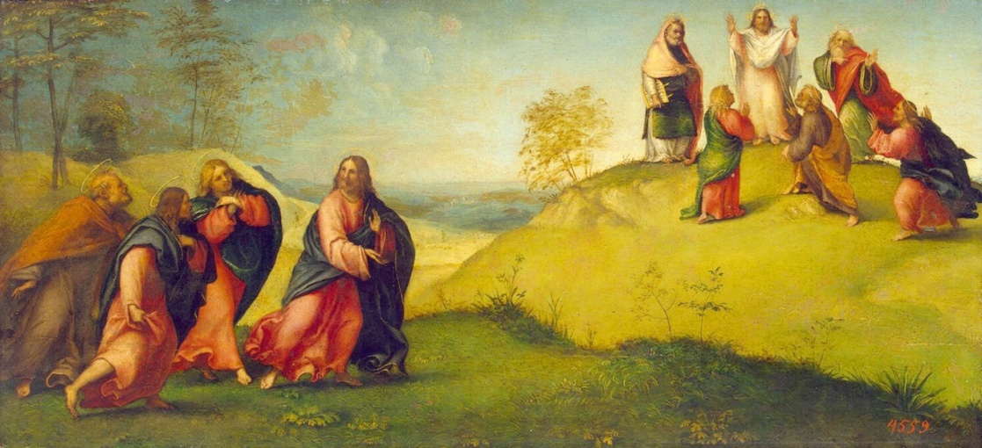
Τι κίνητρα υπάρχουν για τη διδασκαλία; Πώς επωφελείται ο ίδιος ο δάσκαλος από την άσκηση του επαγγέλματός του;
• Τη σήμερον ημέρα, η αυτο-ψυχοθεραπεία των ανθρώπων μέσω της εργασίας τους συνδέεται με την απόκτηση όλο και περισσότερης περιουσίας, ισχύος, δόξας κλπ., συχνότατα εις βάρος των άλλων, σύμφωνα με την κοσμοθεωρία του ατομικισμού.
Όταν το προσωπικό όφελος συνιστά το κίνητρο της ανθρώπινης δραστηριότητας, το άτομο αυτο-παγιδεύεται σε αυτό∙ βαθμιαία, γίνεται αδιάφορο για την ίδια τη δραστηριότητα και εγκλωβίζεται στο πώς να ικανοποιεί αυτό το ολοένα και πιο ακόρεστο κίνητρό του
π.χ. όλο και περισσότερα χρήματα, όλο και μεγαλύτερη φήμη,
όλο και μεγαλύτερη δημοσιότητα κλπ.

Slide 37
Τι κίνητρα υπάρχουν για τη διδασκαλία; Πώς επωφελείται ο ίδιος ο δάσκαλος από την άσκηση του επαγγέλματός του;
Αν και η άσκηση του διδακτικού έργου θα πρέπει φυσικά να σχετίζεται με σημαντικά οικονομικά οφέλη και κοινωνική αναγνώριση (εξωγενείς απολαβές), το κίνητρο για διδασκαλία πρέπει πάντοτε να είναι εσωτερικό και να σχετίζεται σταθερά με τη λαχτάρα για προσφορά στους γύρω μας. Με αυτόν τον τρόπο, η αυτό-ψυχοθεραπεία που παίρνει ο ίδιος ο δάσκαλος από την εργασία του, συνδέεται με το όφελος των άλλων, σύμφωνα με την κοινωνιοκεντρική κοσμοθεωρία. Οποιαδήποτε προσωπικά οφέλη θα πρέπει να είναι το αποτέλεσμα της διδασκαλίας και όχι το έναυσμα για διδασκαλία.
Η πορεία του καθενός μας-και μάλιστα όχι μόνο η επαγγελματική- καθορίζεται, σε μεγάλο βαθμό, από το κατά πόσον η ίδια η φύση μας και η διαμόρφωση της προσωπικότητάς μας σχετίζεται με το κοινωνιοκεντρικό πρότυπο ή με το ατομοκεντρικό.
Πιο απλά, σκεφτείτε τον εαυτό σας παιδί. Τι σας άρεσε περισσότερο; Nα προσφέρετε δώρα ή να λαμβάνετε δώρα; Στη δεύτερη περίπτωση, απομακρύνεστε από το επάγγελμα του δασκάλου αλλά προφανώς και του γιατρού…

Slide 38
«Ένας αποτελεσματικός δάσκαλος είναι παθιασμένος για διδασκαλία. Πρόκειται για πάθος που είναι εσωτερική επιταγή, η οποία δεν εξαρτάται από την αποδοχή του, από φιλοφρονήσεις ή από άμεσα ορατά αποτελέσματα. Είναι πάθος που αναστέλλει την αποθάρρυνση ή την υπερκόπωση, καθώς πρόκειται για μια εσωτερική φωτιά που παρακινεί και ενεργοποιεί. Είναι πάθος που επίσης συναρπάζει και εμπνέει τους μαθητές».
Τελικά, όσο καλές και εάν φαίνονται
οι προθέσεις, οι σκέψεις και οι λέξεις,
το χειροπιαστό έργο είναι αυτό που μετράει.
Ο δάσκαλος δεν είναι άξιος επαίνου
λόγω των θεωρητικών του θέσεων,
αλλά λόγω των μαθημάτων που διδάσκει
είτε στην αίθουσα
είτε μέσω του ηλεκτρονικού υπολογιστή.

Slide 39
Πτυχές προσωπικότητας και άσκηση διδασκαλίας σε ένα ανθρωποκεντρικό εκπαιδευτικό σύστημα. Προσωπικές απόψεις μετά από 38 χρόνια ενασχόλησης με την εκπαίδευση, τα 20 από τα οποία ως μέλος ΔΕΠ.
Υπεράνω όλων: ενεργός, δημιουργική διάθεση προσφοράς στους εκπαιδευόμενους. Το έκδηλο ενδιαφέρον («μεράκι») του δασκάλου για τη δουλειά του μετουσιώνεται στους μαθητές ως θετική, δημιουργική στάση στη μελλοντική επαγγελματική τους δραστηριότητα. Η αδιαφορία του δασκάλου δυστυχώς επηρρεάζει ανάλογα τη στάση των μαθητών στη μελλοντική επαγγελματική θεώρηση και πρακτική τους.
Θετική άποψη για την πραγματικότητα στο βαθμό που μπορούμε να τη διαμορφώσουμε. Όχι μηδενιστική, απαξιωτική αντίληψη ότι τίποτα δεν αξίζει ή ότι τίποτα δεν επιδέχεται βελτίωσης.
Έλλειψη έπαρσης, βεντετισμού/ναρκισσισμού. Ουδείς πρέπει να αισθάνεται αναντικατάστατος, ακόμα και στην περίπτωση που είναι· αυτό θα το κρίνουν οι άλλοι, όχι ο ίδιος. Σεβασμός και αποδοχή της αξίας των άλλων, συνεργασιμότητα επί ίσοις όροις. Κάθε δάσκαλος έχει, ανάλογα με το χαρακτήρα του, τον δικό του τρόπο επιτυχούς διδασκαλίας, αρκεί να αυτο-κινητοποιηθεί να τον αναζητήσει, να τον καθορίσει και να τον εφαρμόσει. Το κίνητρο αυτής της προσπάθειας είναι, όπως προαναφέρθηκε, πρωτίστως εσωτερικό (εσωτερική ανάγκη).

Slide 40
«Ο μέτριος δάσκαλος μιλάει. Ο καλός δάσκαλος εξηγεί. Ο εξαιρετικός δάσκαλος δείχνει.
Ο μεγάλος δάσκαλος εμπνέει».
William Arthur Ward, Αμερικανός συγγραφέας.
N. Ρόεριχ: Η Διαθήκη του Δασκάλου. 1947

Slide 41
Β ι ώ ν ο ν τ α ς το φως της γνώσης
Για να συνοψίσουμε, οι δάσκαλοι γενικά όλο και περισσότερο αντιλαμβάνονται, ότι πρέπει να εμπνέουν την αγάπη για μάθηση και να μοιράζονται μια θετική κοσμοθεωρία και αντίληψη με τους μαθητές τους. Δεν βλέπουν πλέον τον πρωταρχικό τους ρόλο ως εκείνο ενός έστω καλοπροαίρετου δυνάστη, που αποφασίζει τι είναι καλύτερο για τους αδύναμους υφιστάμενους τη φροντίδα του. Οι δάσκαλοι έχουν βρει ότι επιτυγχάνουν περισσότερα, εάν υιοθετούν κάπως τον ρόλο οδηγών της εκπαίδευσης που διευκολύνουν τη μάθηση, συνεχίζοντας να μαθαίνουν και οι ίδιοι.

Slide 42
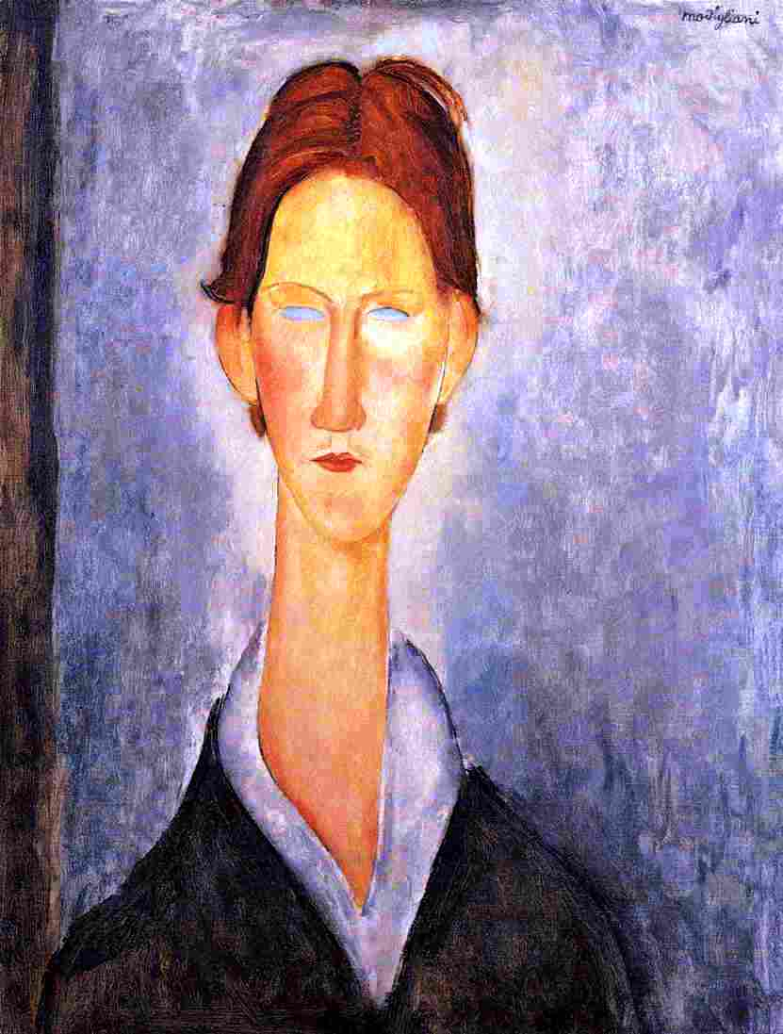
Εν κατακλείδι, η θεσμική κατοχύρωση της εμπειρικής/βιωματικής μάθησης π α ρ ά λ λ η λ α με την παραδοσιακή ακαδημαϊκή μάθηση είναι μια σύγχρονη αναγκαιότητα.
Έτσι θα δούμε ένα χαμόγελο αισιοδοξίας
στο πρόσωπο των φοιτητών.
Kανείς δεν μπορεί να γίνει ιατρός διαβάζοντας τα ιατρικά βιβλία.
Αριστοτέλης, Ηθικά Νικομάχεια 1181 b2
3oς αιώνας π.Χ.
Πες μου και θα ξεχάσω. Δείξε μου και ίσως να θυμάμαι. Κάνε με να το βιώσω και θα το καταλάβω.
Κομφούκιος, 450 π.Χ.
Η εκπαίδευση που παίρνουμε
από τις συνθήκες της ζωής είναι ανώτερη
από τη διδασκαλία του σχολείου.
Σενέκας, 1oς αιώνας μ.Χ.
Ο κυριότερος στόχος της εκπαίδευσης δεν είναι η γνώση, αλλά η δράση.
Herbert Spencer (1820-1903)
Υπάρχει μια στενή και αναγκαία σχέση μεταξύ της διεργασίας της πραγματικής εμπειρίας και της εκπαίδευσης.
John Dewey, 1938

